Slide 1
SISTEMAS RAID

Slide 2
Sistemas RAID
- Introducción
- Definición
- Control de errores (bit de paridad)
- Niveles de RAID
- Raid 0
- Raid 1
- Raid 0 + 1
- Raid 3
- Raid 5

Slide 3
Introducción
Uno de los principios que tiene el almacenamiento seguro de la información debe ser la disponibilidad.
La redundancia o creación de duplicados exactos de la información posibilita que ante pérdidas de información sea posible recuperar los datos.
En estas diapositivas analizaremos una de las formas asegurar la disponibilidad de los datos:
Los sistemas RAID de almacenamiento redundante

Slide 4
Definición
RAID es un sistema de almacenamiento que usa múltiples discos duros entre los que distribuye o replica datos.
Los beneficios de un RAID respecto a un único disco son los siguientes:
Mayor integridad
Mayor tolerancia a fallos
Mayor rendimiento
Mayor capacidad
*El sistema entiende el conjunto de discos que forman el sistema RAID cómo un único disco. Esto aportará diferentes ventajas dependiendo de la configuración (nivel RAID) que se utilice.

Slide 5
Control de errores
- El control de errores en configuraciones Raid se realiza a través del bit de paridad.
- El bit de paridad corresponde a un bit duplicado de un dato original. Este bit permite comprobar la integridad de los datos originales.
- No implica duplicar por completo toda la información
- Esta técnica puede ocasionar bajo rendimiento en la velocidad de un RAID.

Slide 6
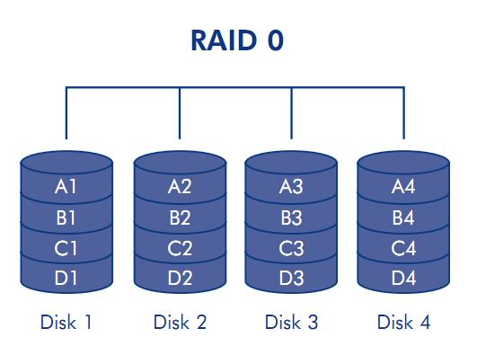
Raid 0
- Los datos se distribuyen en varios discos duros
- Gracias al rendimiento simultaneo de los discos duros, la velocidad de transferencia se multiplica por el nº de discos

Slide 7
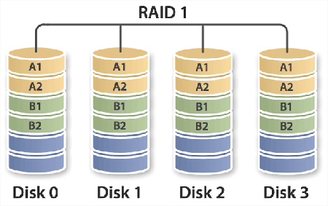
Raid 1
- Los datos se almacenan en un disco duro, y en el resto se almacena una copia en forma de espejo (a tiempo real)
- Este sistema nos permite guardar copias de seguridad de nuestros datos, es decir, la integridad de la información

Slide 8
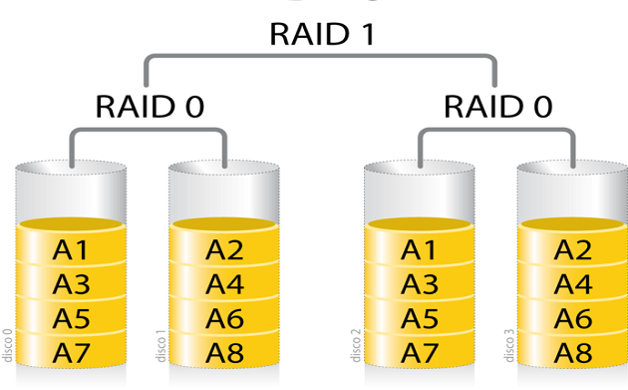
Raid 0 + 1
- Permiten mayor velocidad de transferencia (Raid 0)
- Aseguran la integridad de la información (Raid 1)

Slide 9
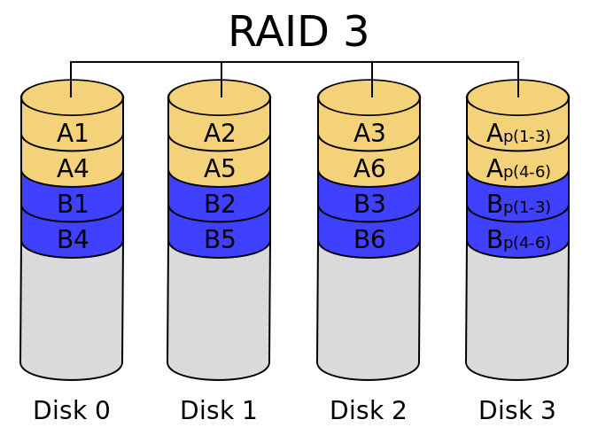
Raid 3
- Los datos se distribuyen en varios discos duros (Raid 0), y utilizan el ultimo disco para realizar el control de errores y poder asegurar la integridad de la información (bit de paridad)
- Se necesitan mínimo 3 discos para esta configuración
- Actualmente en desuso

Slide 10
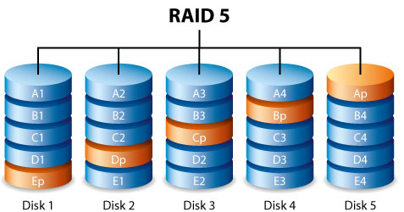
Raid 5
- Los datos se distribuyen en varios discos duros (Raid 0), y utilizan el bit de paridad para realizar el control de errores (Raid 3).
- Aseguran la integridad sin tener datos duplicados
- A diferencia del Raid 3, no se utiliza un disco específico para guardar el bit de paridad

